Slide 1
实验一、电路元件伏安特性的测试
注意审题
白炽灯(灯泡)
原则：先串后并

Slide 2
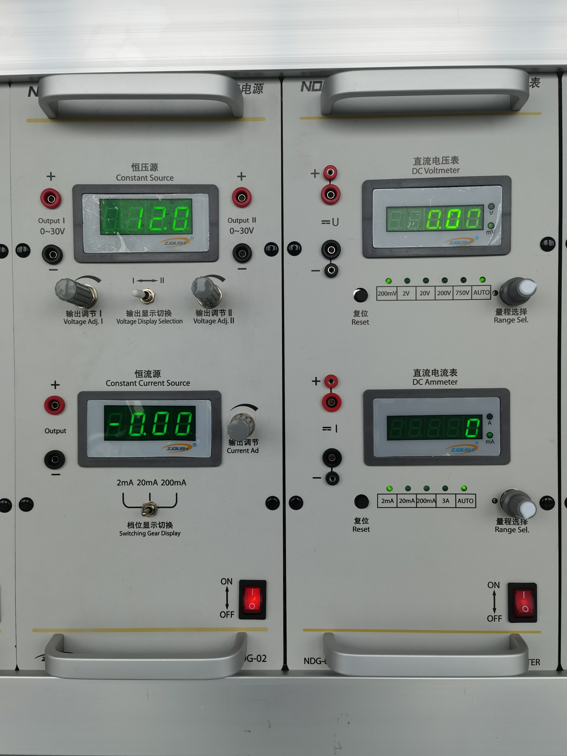
请先将电压调小至6V以下
两路直流电源
打开开关
直流电源

Slide 3
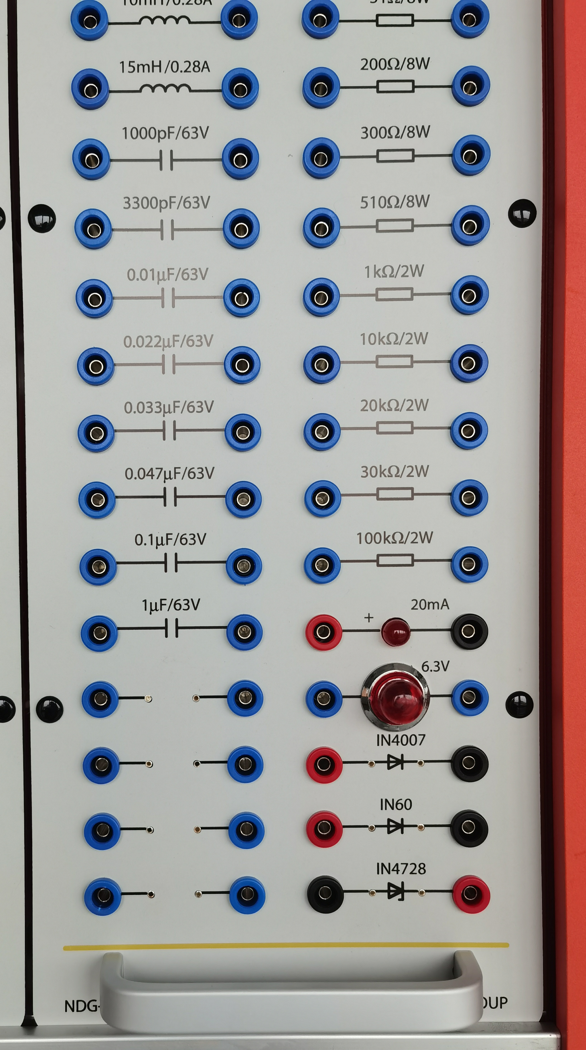
1.测线性电阻的外特性接线图
直流电源
直流电压电流表
待测电阻

Slide 4
实验二、基尔霍夫定律和叠加原理的验证

Slide 5
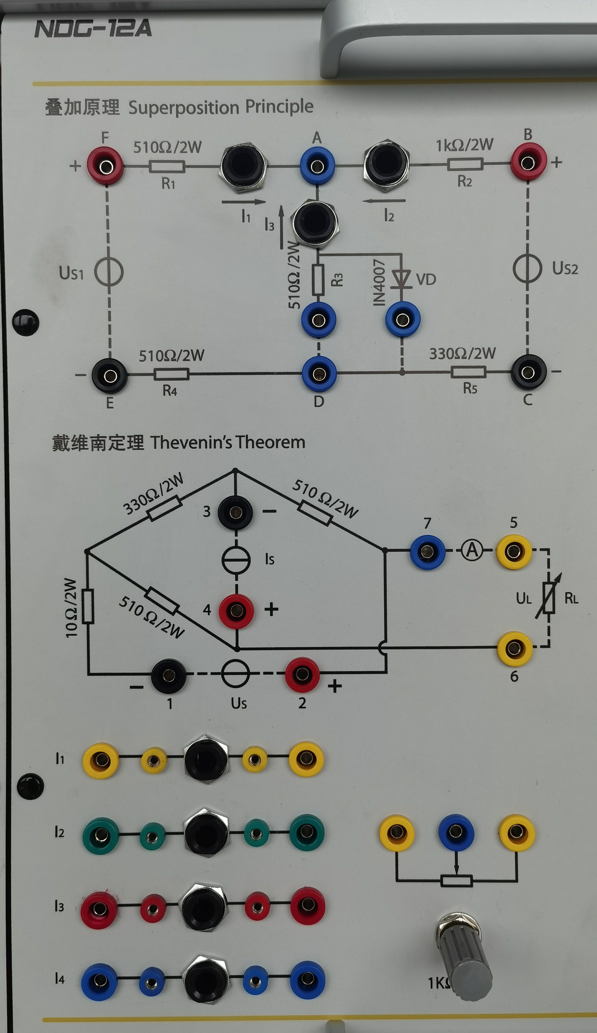
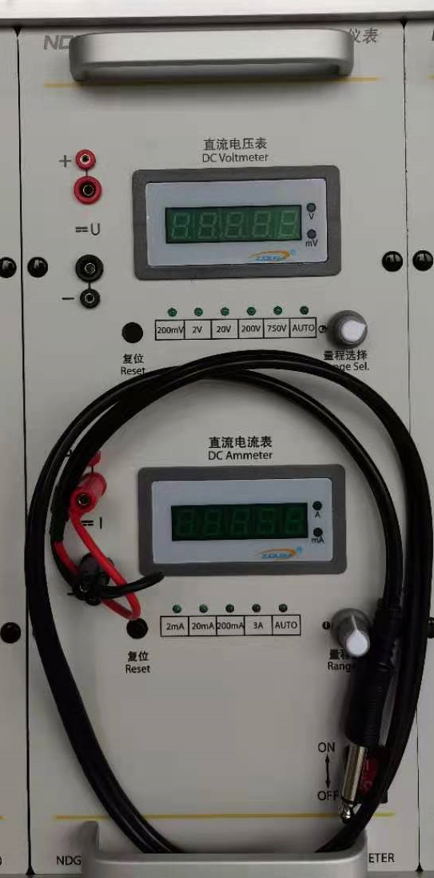
实验电路图[US1(12V)单独作用时]
短接
直流电源
直流电压电流表

Slide 6
实验电路图[US2(6V)单独作用时]
短接
直流电源
直流电压电流表

Slide 7
交流电路中元件等效参数的测量
注意审题
白炽灯(灯泡)
原则：先串后并
先将要串联的元件，全部串联完；
再并联（电压表、功率表电压线圈）

Slide 8
功率因数
注意审题
日光灯管
原则：先串后并
先将要串联的元件，全部串联完；
再并联（电压表、功率表电压线圈）

Slide 9
市电频率50Hz

Slide 10
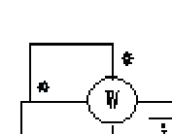
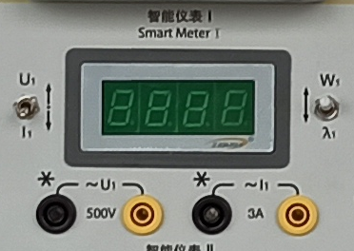
功率表的接法
1、电流线圈串入电路
2、电压线圈并入电路
功率表
中间档
火线进
接零线
火线出
连接同名端

Slide 11
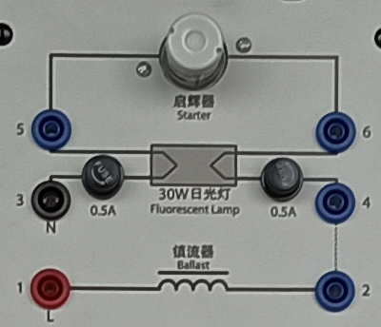
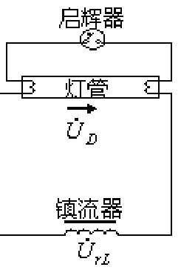
日光灯的接法
零线
火线

Slide 12
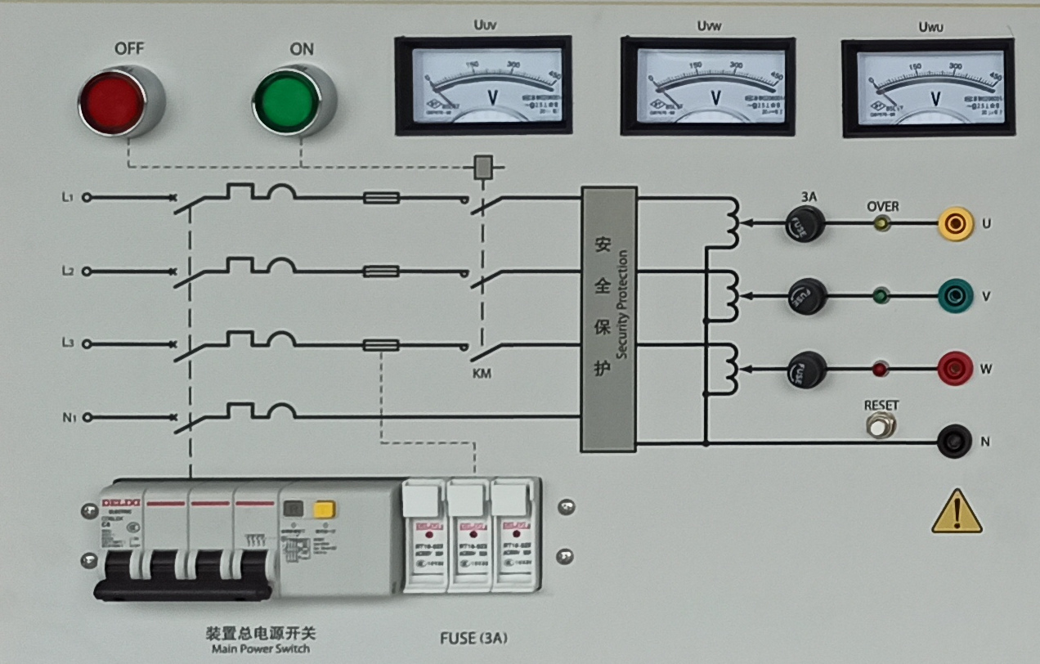
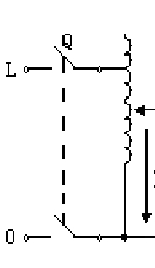
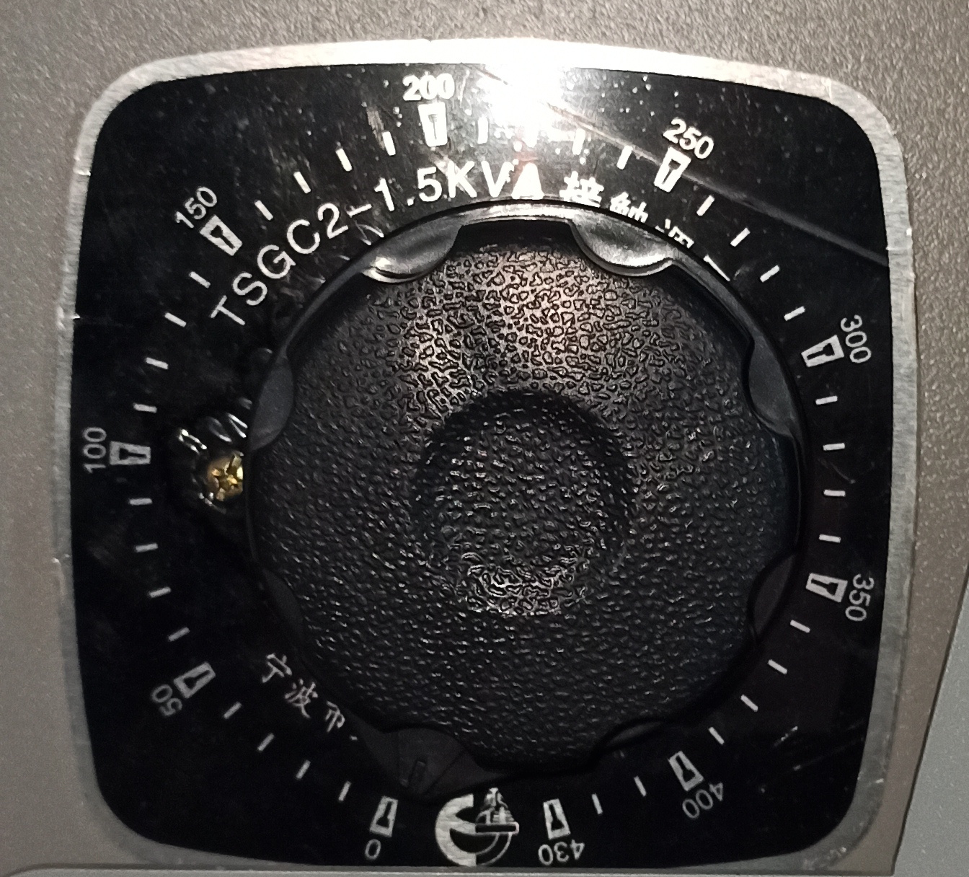
电源的接法
U
V
W
三相取其一
N作为零线
自耦变压器
调节旋钮在实验台左侧面

Slide 13
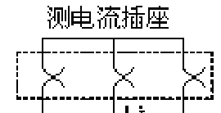
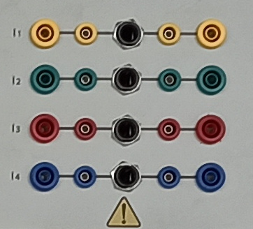
测电流插座的接法
灯管支路
电容箱支路
总电流
`

Slide 14
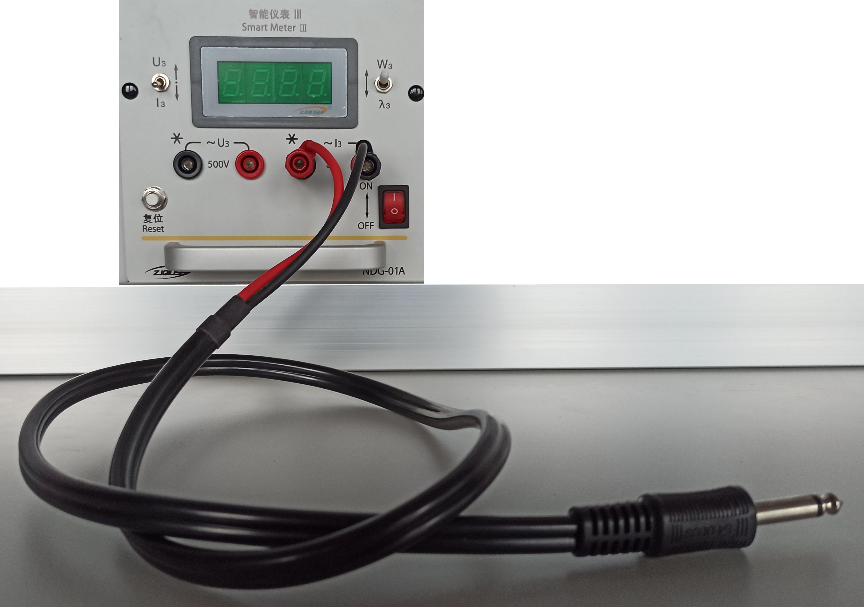
测电流插座的接法
灯管支路
电容箱支路
总电流
`

